Slide 1



Ditt digitala fotavtryck
Notes:
[Inledning] Idag ska vi prata om cybersäkerhet och närmare bestämt om det digitala fotavtrycket. Ungefär halva våra liv sker idag online: vi chattar, scrollar, spelar, söker information, handlar. Det ger massa möjligheter, men det betyder också att vi behöver kunna manövrera i datadjungeln, veta hur den digitala världen fungerar och hur man rör sig där på ett säkert sätt.

Slide 2

Ditt digitala fotavtryck
Notes:
Här är en sak som är bra att ha med sig från början: din data kan vara valuta online. Varje gång vi rör oss på nätet lämnar vi spår efter oss, information som går att koppla till oss som användare. Vi kanske inte tror att just våra spår är särskilt intressanta för någon annan, men för vissa aktörer kan de faktiskt vara guld värda.

Slide 3
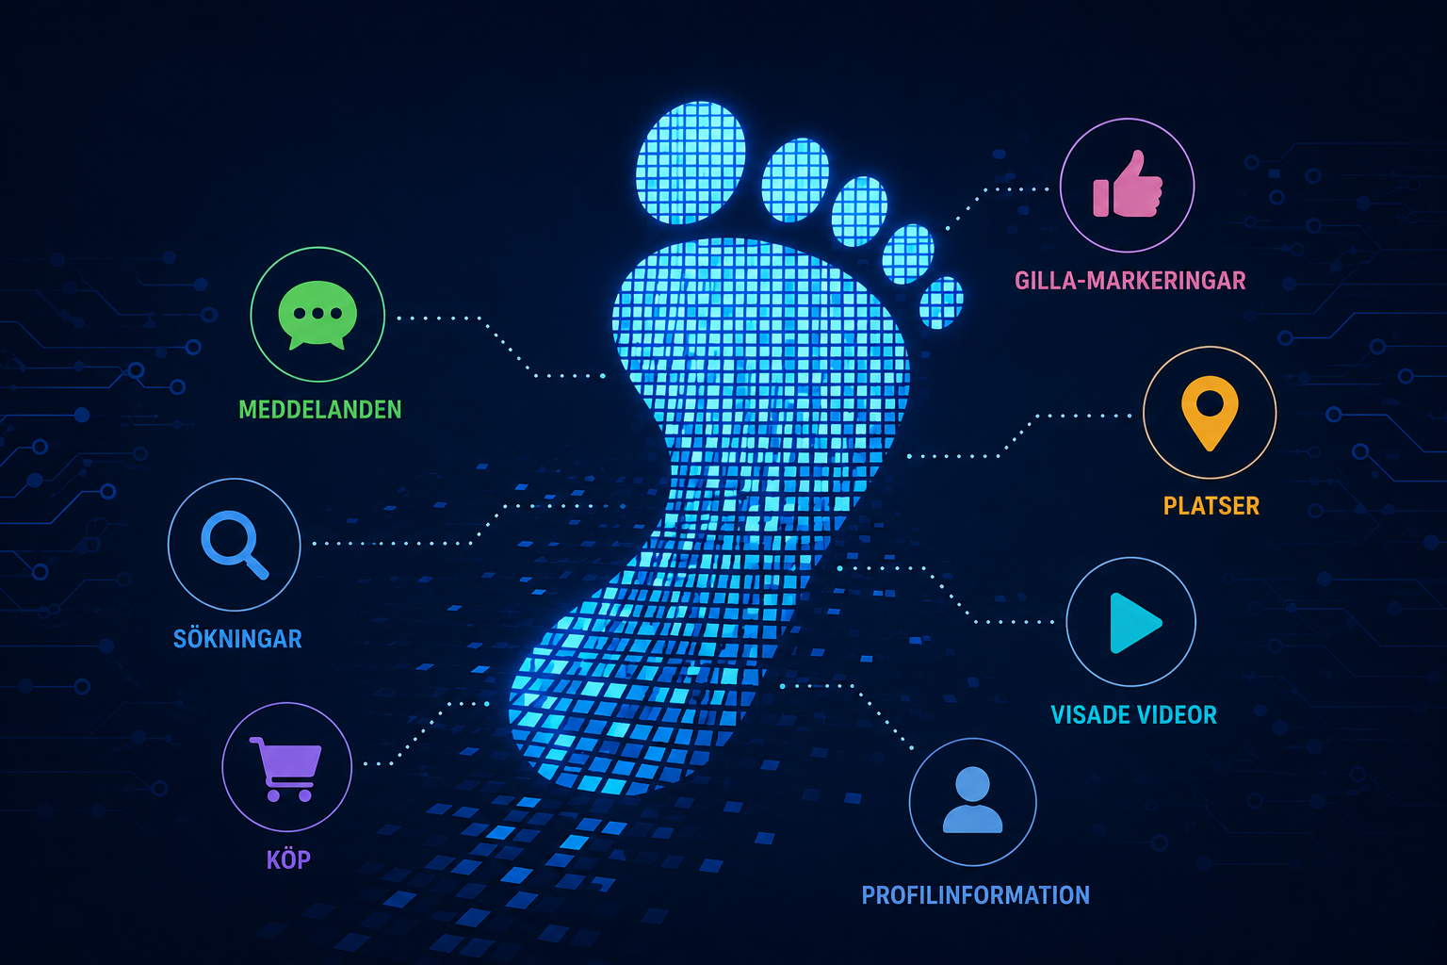
Notes:
[Inledande frågeställning] Vad är egentligen ett digitalt spår? Har någon en gissning?
[Låt eleverna svara. Fyll på med exempel som inte kommer upp:]
Digitala spår kan till exempel vara sökhistoriken, bilder man lägger upp, vilka man följer på TikTok eller Instagram, hur länge man är kvar på en sida, hur länge man tittar på en bild i flödet, vad man handlar, vad man klickar på, vad man kommenterar. En del av det lämnar vi medvetet, annat sker helt utan att vi tänker på det.
[Klick för att visa hela bilden]

Slide 4

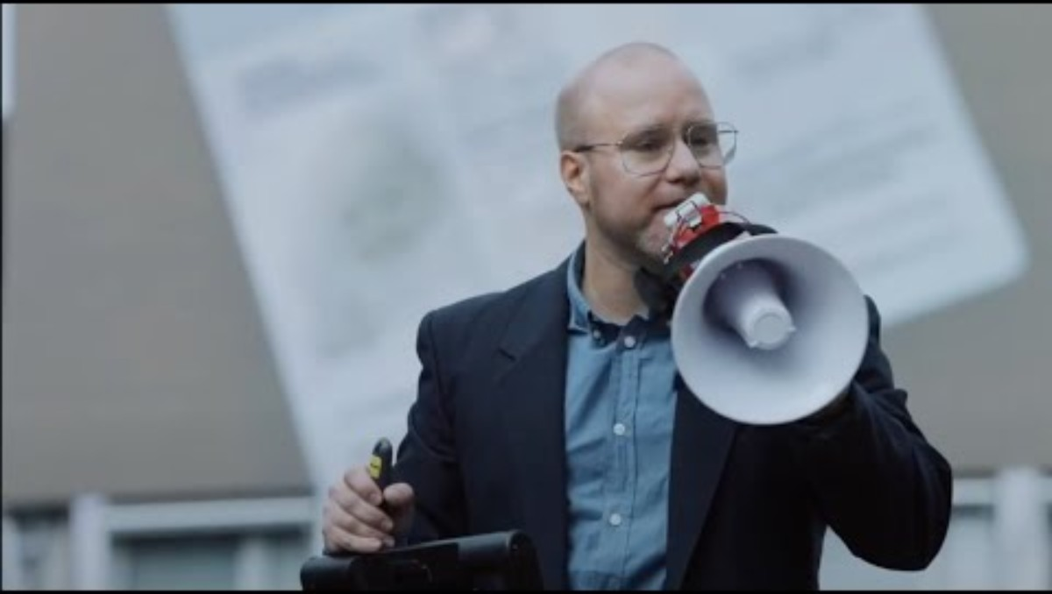
Notes:
En del av spåren lämnar vi medvetet, som när vi fyller i ett formulär eller lägger upp något på sociala medier. Men mycket sker utan att vi tänker på det. Nu ska vi titta på en kort film som handlar om just det.
[Klick – spela filmen "Tänk säkert": https://youtu.be/K4FqzSqrjwE]
Obs! Om länken inte fungerar, kontrollera att du har senaste versionen av det digitala komplementet Är du säker? Arbetsblad och filmlänkar – Högstadiet.
[Efter filmen – diskussionsfråga till klassen:]
Varför delar vi med oss så mycket online som vi kanske inte skulle ha gjort i verkliga livet?

Slide 5

Notes:
De flesta av oss skulle kanske aldrig dela med sig så frikostigt som Roger gjorde. Men även när vi inte aktivt lämnar ut information om oss själva, lämnar vi ändå spår på nätet hela tiden, utan att vi tänker på det. Nu ska vi titta på en film som visar hur det kan gå till.
[Klick – spela filmen "Ditt digitala fotavtryck": https://www.youtube.com/playlist?list=PLIk39hnHx0Lv0ayyDRa50Z2tDGdne_b9e]
Obs! Om länken inte fungerar, kontrollera att du har senaste versionen av det digitala komplementet Är du säker? Arbetsblad och filmlänkar – Högstadiet.

Slide 6

Cookies
Klicka bara ja! Eller?
Notes:
Varje gång vi besöker en hemsida, söker på något eller scrollar i ett flöde samlas information om oss och vårt beteende in. En av de vanligaste teknikerna för det är cookies.

Slide 7
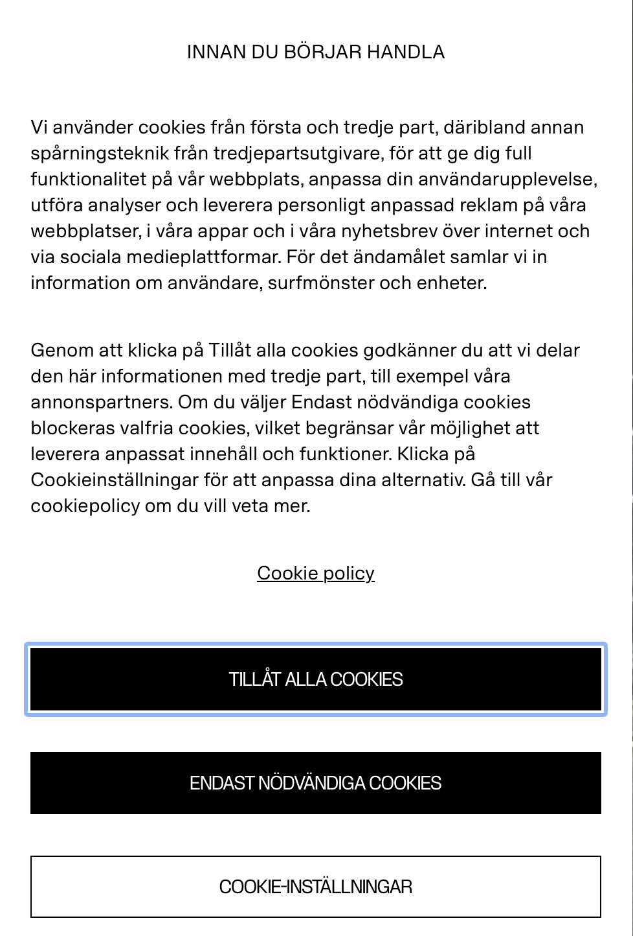
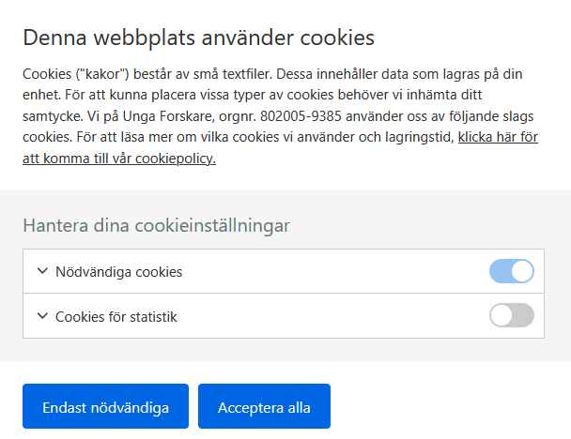
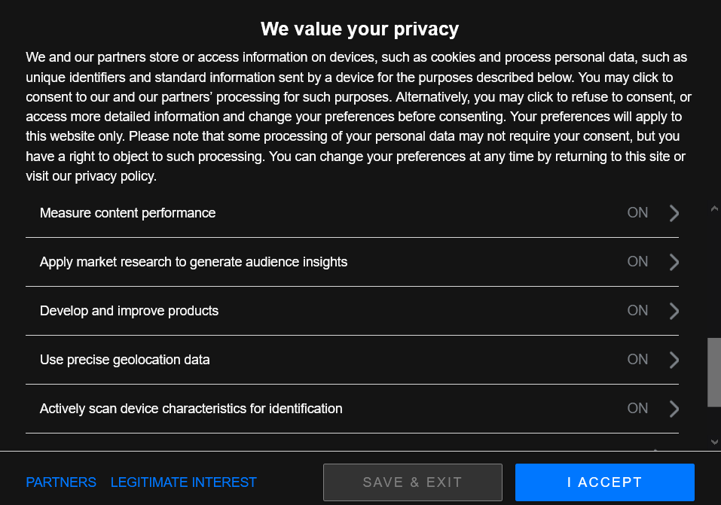
Vad är cookies?
Notes:
Cookies ser ofta ut som en liten frågeruta som poppar upp när man går in på en hemsida. Där vill aktören bakom sidan att man ska göra ett val, att antingen tillåta eller avvisa cookies
Vad är cookies och vad används de till? Har någon en gissning?
[Låt eleverna svara.]

Slide 8
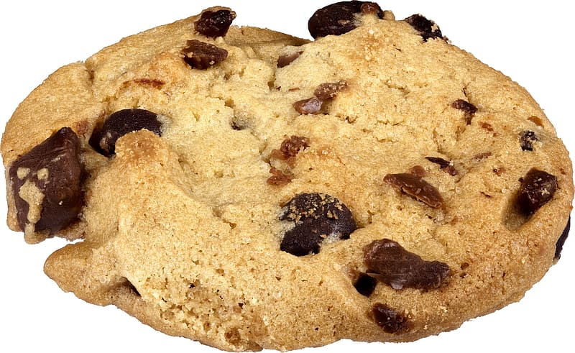
VAD ÄR COOKIES?
Kakor är filer med information om ditt besök på webbsidan.
Ditt
namn
Ditt
lösenord
Din
adress
Din
betalnings-
information
Dina
preferenser
Notes:
En cookie är en liten textfil som sparas i din webbläsare när du besöker en hemsida. Företag och organisationer använder cookies för att samla in information om ditt beteende online.
När du kommer tillbaka till sidan senare, till exempel efter en vecka, plockas den sparade informationen fram och sidan anpassas efter dig. Här ser ni exempel på vad som kan sparas och det används sedan till exempel till att:
förenkla inloggningen så att du slipper fylla i användarnamn och lösenord varje gång
hålla reda på vilka varor du har lagt i din varukorg när du handlar på nätet
se till att du inte röstar två gånger i en omröstning
Det låter kanske praktiskt och ofta är det det. Men informationen ses som väldigt värdefull, både för kommersiella syften och av säkerhetsskäl, och i vissa fall kan även illasinnade aktörer utnyttja cookies. Därför är det viktigt att förstå vad man faktiskt godkänner när man accepterar en cookieförfrågan.

Slide 9
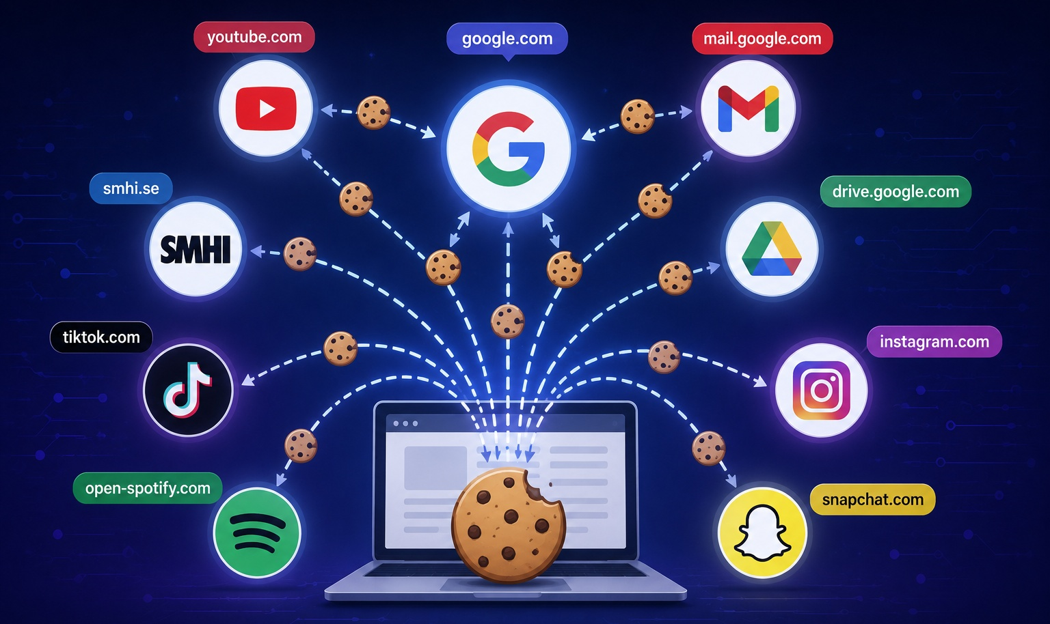
Notes:
En sak som är bra att veta är att cookies från olika hemsidor kan interagera med varandra. Det beror på något som kallas underdomäner. När du går in på en hemsida kan den i sin tur öppna andra sidor i bakgrunden.
Ett exempel: när du öppnar SVT:s hemsida hämtas också data från SMHI:s hemsida, för att kunna visa dig dagens väder. En hemsida kan alltså öppna många olika underdomäner utan att du märker det, bland annat för att kunna anpassa innehåll eller reklam mot just dig.

Slide 10
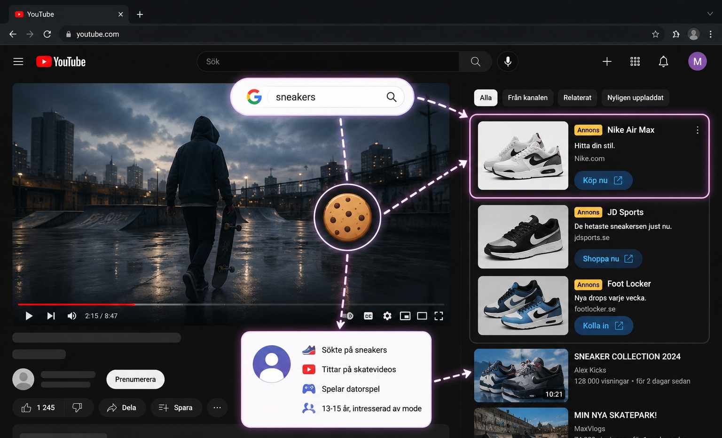
Notes:
En av de vanligaste sakerna som cookies används till är riktad reklam.
[Fråga eleverna] Är det någon som varit med om att man fått reklam för något man precis sökt på?
[Låt några elever svara.]
Vissa cookies kan användas för att följa vad du gör på olika sidor. Det är därför hela ditt flöde plötsligt kan bli fullt med annonser för sneakers om du har googlat på ett par. Hemsidor säljer också vidare information om dig till andra aktörer, som sedan använder den för att visa dig annonser som är anpassade efter vad de vet om dig.

Slide 11
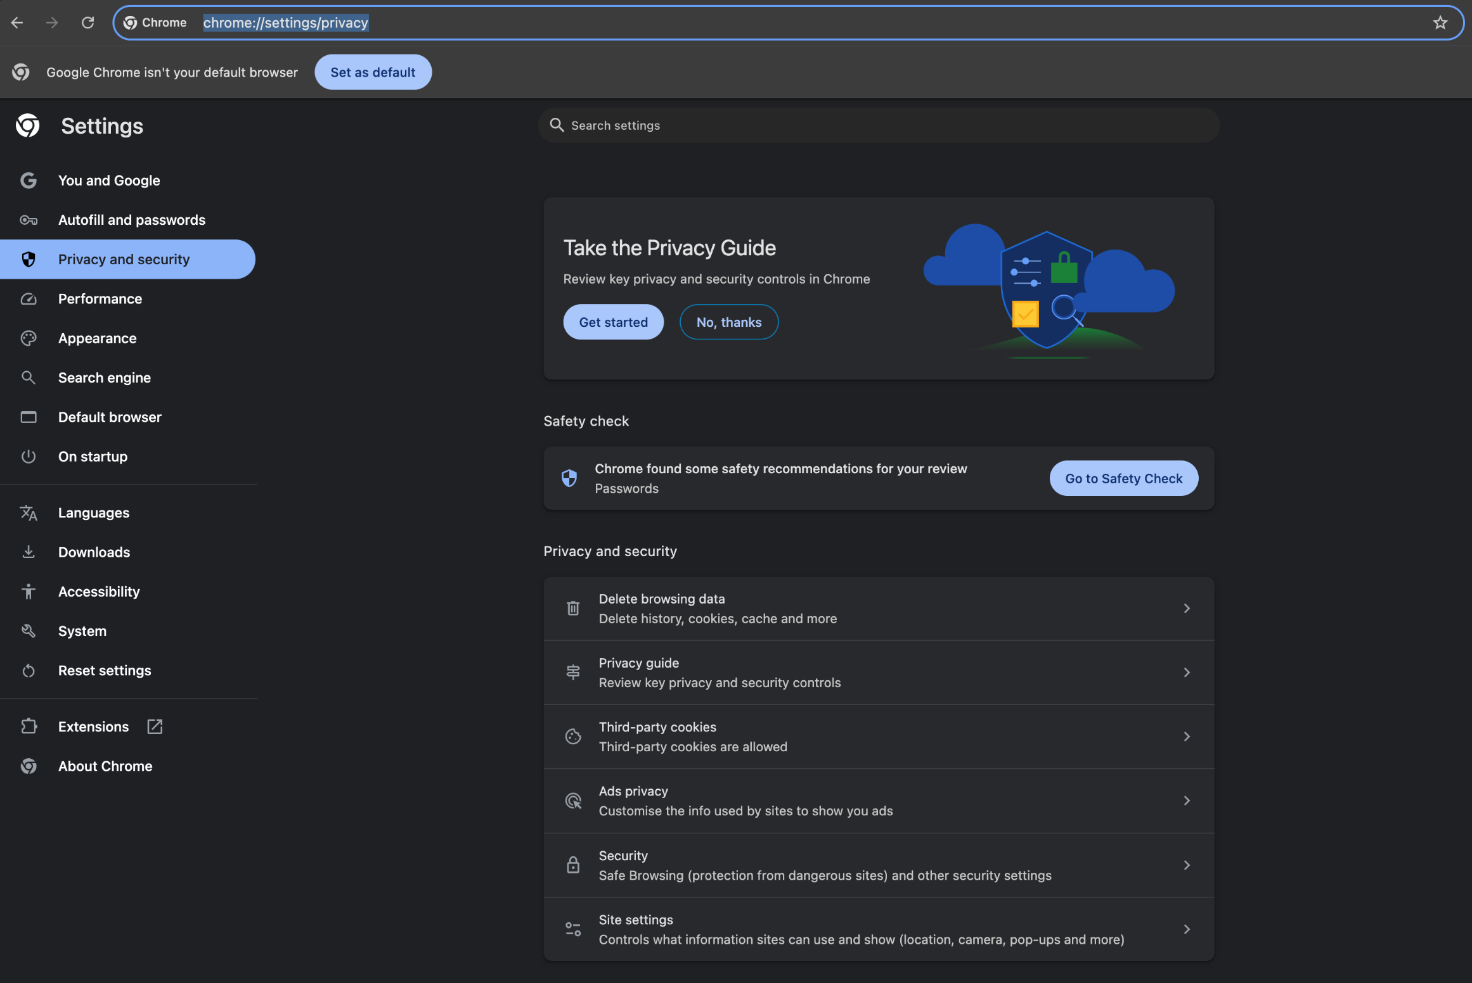
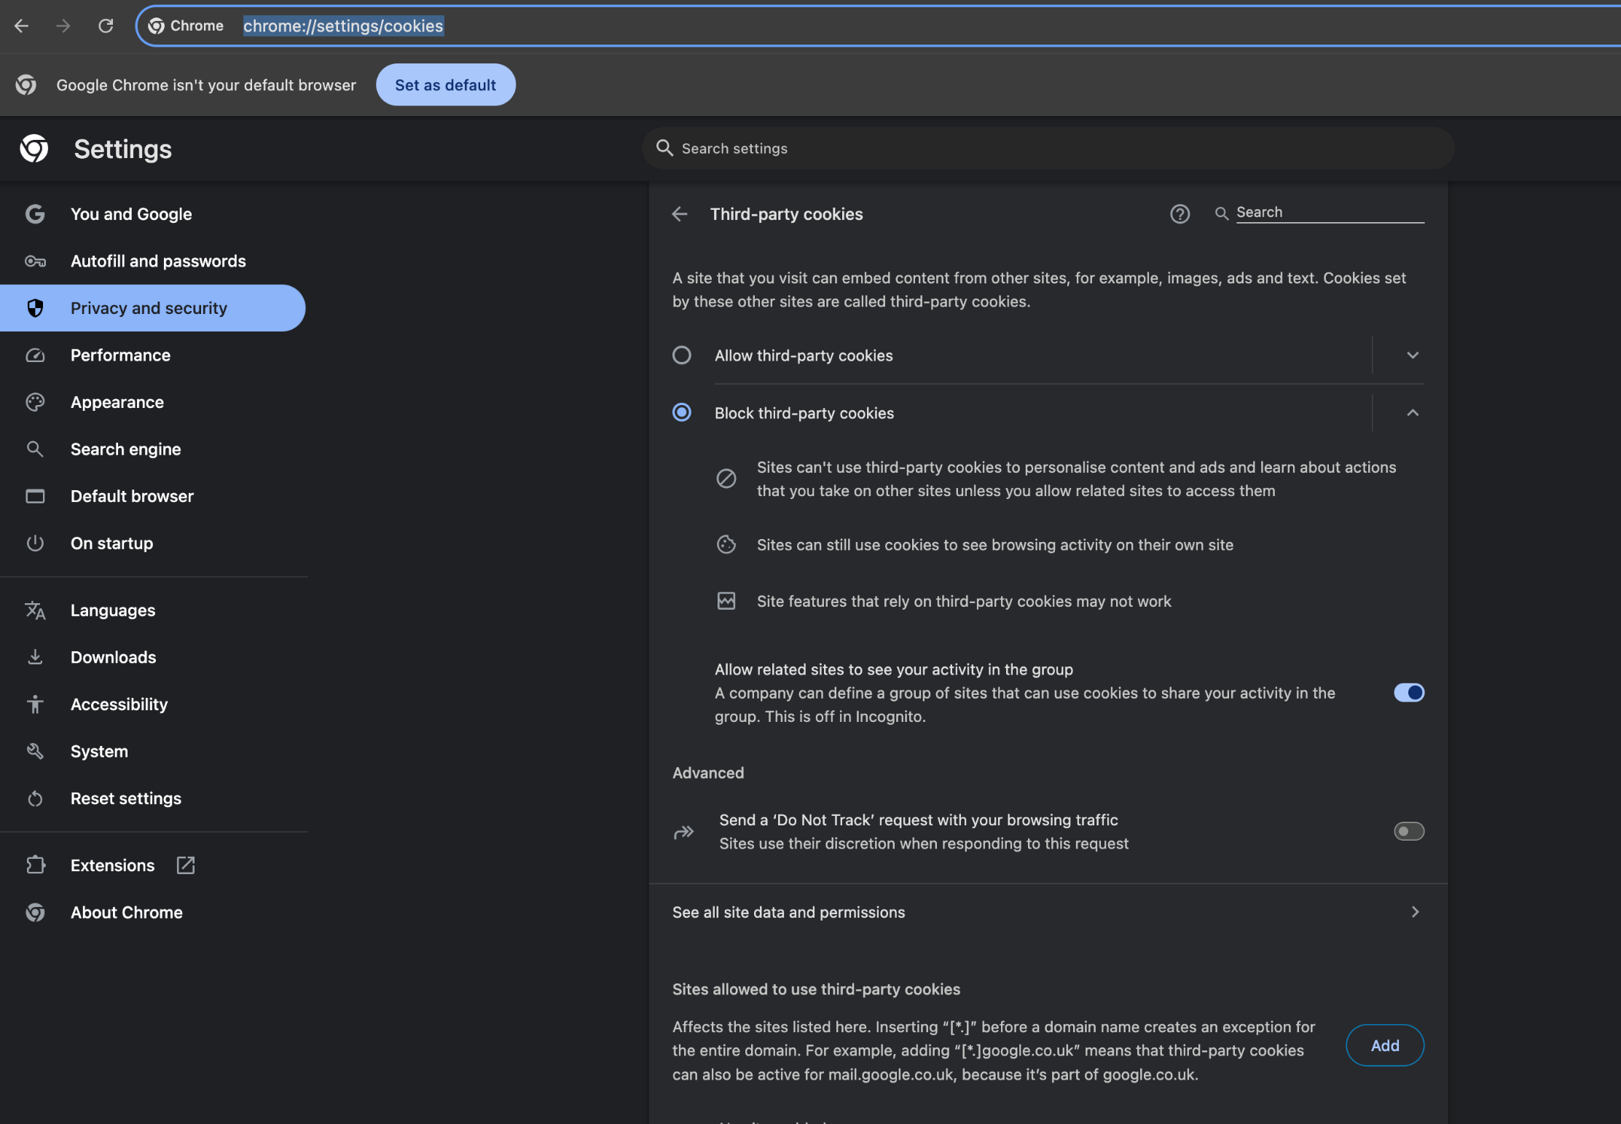
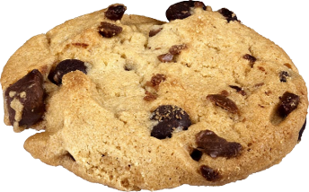
Cookie-inställningar
Notes:
Men hur kan man hantera sina cookies?
Först lite bakgrund: vår personliga information är faktiskt skyddad genom lagstiftning. På EU-nivå gäller GDPR, och i Sverige har vi lagen om elektronisk kommunikation, LEK. De säger bland annat att företag och organisationer inte får samla in eller spara dina personuppgifter utan att du har gett ditt samtycke. Det är alltså därför hemsidor måste fråga dig om cookies – du ska ha möjlighet att själv välja vad du godkänner.
Man kan också gå in i sin webbläsare och styra vilka cookies som får lagras och hur.
[Klick – animeringen visar stegen för Google Chrome.]
Det här är exemplet för Google Chrome, men det ser liknande ut i andra webbläsare. Man går in på inställningar, sedan sekretess och säkerhet, och sedan cookies.
[Klick] Där kan man välja att tillåta alla cookies, blockera tredjepartscookies, blockera alla cookies eller anpassa inställningarna för specifika webbplatser.

Slide 12
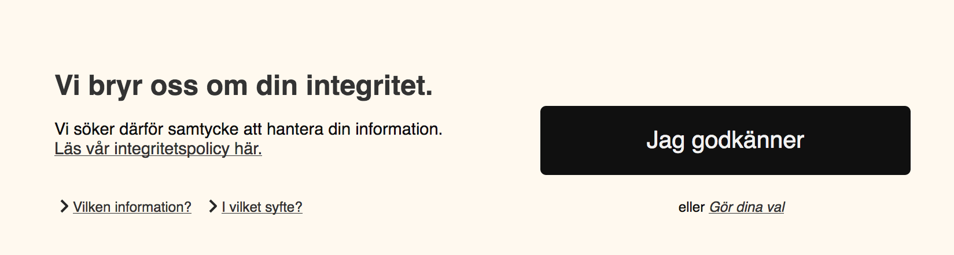
Cookie-inställningar
Om du klickar här kan du göra mer specifika val
Notes:
Man kan också hantera cookies direkt på hemsidan i den där lilla rutan som poppar upp. Men hemsidor kan göra det mer eller mindre lätt.
En hemsida måste direkt, i första fönstret som kommer upp, ha som alternativ att godkänna (agree) eller avvisa (reject) alla valbara cookies. Men ibland följer företag inte reglerna. År 2022 dömdes Google i Frankrike till att betala 150 miljoner euro i böter, just för att de inte gav användaren ett enkelt alternativ att avvisa cookies.

Slide 13
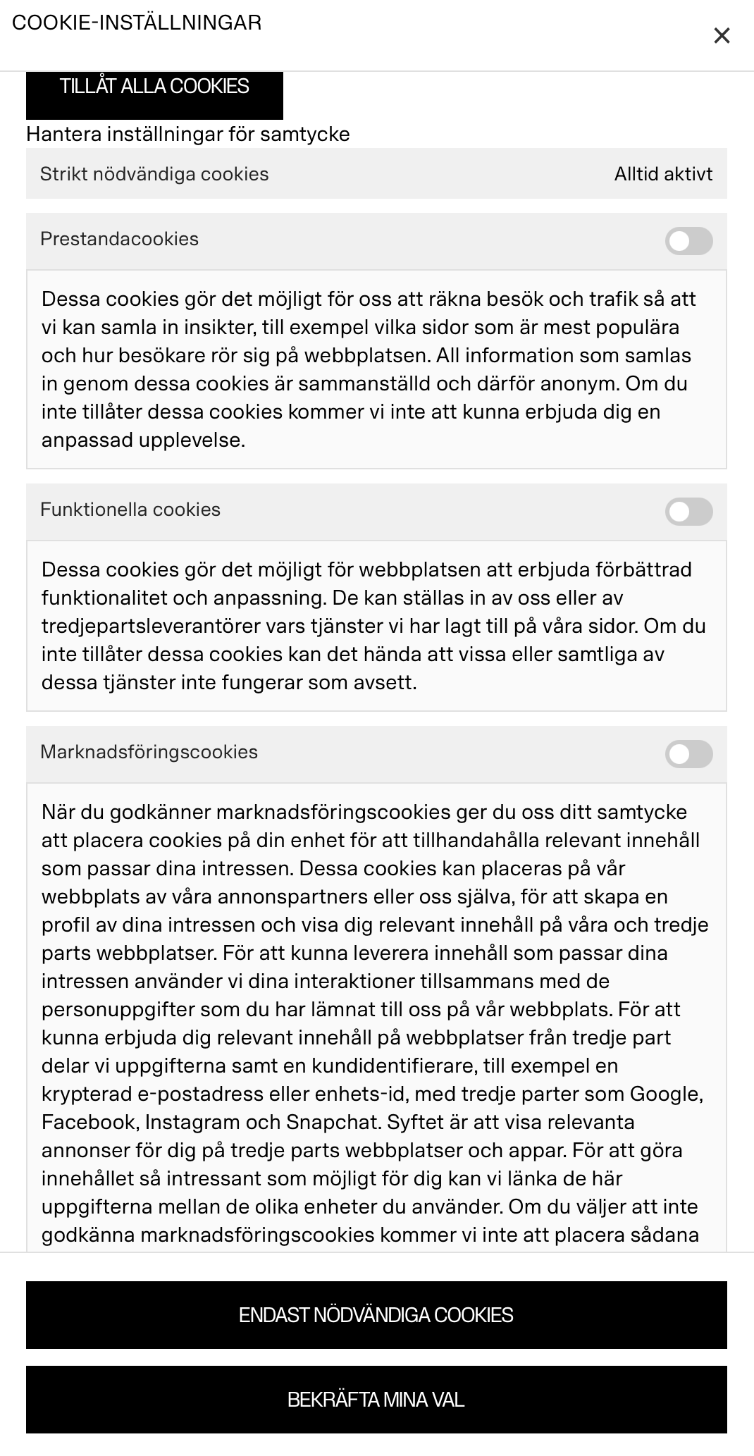
Cookie-inställningar
Här kollar de exempelvis hur många som besöker webbplatsen.
Här beskriver webbsidan att de kan anpassa webbplatsen beroende på ditt beteende.
Här beskriver webbsidan att de kan sälja vidare informationen om dig till en ”tredje part”.
Notes:
Om man klickar på 'hantera cookies' i cookierutan kan man välja mer specifika inställningar för just den hemsidan. Det är ofta här man kan tacka nej till att dela sin data med tredjepartsaktörer eller blockera cookies som används för marknadsföring.
Här kan det komma upp mycket text som kan kännas överväldigande, men det finns viktig information att ta del av.
Och även om du tackat ja till cookies en gång, har du alltid rätt att ändra dig senare – antingen genom att gå in på cookieinställningarna för hemsidan eller genom att ändra inställningarna i webbläsaren.

Slide 14

Varför samlas data in?
Notes:
Nu har vi pratat om vad cookies är och hur de fungerar. Nästa steg är att fundera på varför de faktiskt samlas in och vem som tjänar på det.
Vi ska ta oss an tre diskussionsfrågor tillsammans.
[Övningen kan göras i bikupor/mindre grupper eller som helklassdiskussion med handuppräckning. Anpassa efter tid och gruppstorlek.]

Slide 15
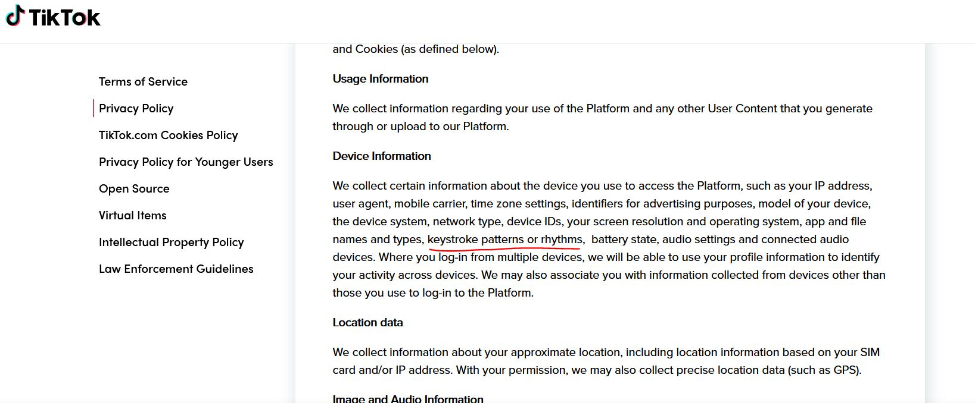
#1 Finns det en affärsidé?
Notes:
Första frågan: har ni märkt att det ofta är väldigt enkelt att klicka ja till alla cookies, men ganska krångligt att avvisa dem eller ändra i inställningarna? Varför tror ni att det är så?
[Låt eleverna diskutera i bikupor eller helklass. Fyll sedan på med:]
Det finns en potentiell vinst för företag i att samla in information, eftersom data går att sälja vidare. En förklaring till de komplicerade designerna kan därför vara att man helt enkelt utnyttjar att de flesta inte orkar läsa igenom och därför väljer den enkla vägen ut att bara acceptera. De vill ha användarens information och räknar med att vi är lite lata.
En lite mer generös tolkning är att olika företag använder olika språk och olika design – utan att någon menat det illa, men att det ändå skapar förvirring för användaren.

Slide 16
Stadiums cookies?
#2 Vad är motivet med kakan?
Flygbolaget SAS cookies?
Netflix cookies?
Vad skulle en hackare kunna använda cookies för?
Notes:
Nästa fråga: vad kan olika aktörer ha för motiv med att samla in cookies? Vi tittar på några exempel.
[Klick – Stadium visas]
"Vad skulle Stadium kunna använda cookies till?”
[Låt eleverna svara. Fyll på:]
Till exempel: spara varukorgen, rikta reklam, spara inloggning, komma ihåg adressen till dina beställningar eller använda din position för att föreslå närmaste butik.
[Klick – SAS visas]
"Vad skulle SAS, som är ett flygbolag, kunna använda cookies till?”
[Låt eleverna svara. Fyll på:]
Till exempel: spara påbörjade bokningar, rikta reklam, spara inloggning eller använda din position för att automatiskt föreslå vilken flygplats du kan resa från.
[Klick – Netflix visas]
Vad skulle Netflix kunna använda cookies till?
[Låt eleverna svara. Fyll på:]
Till exempel: spara vilka filmer och avsnitt du sett, spara inloggning, spara bankuppgifter för betalningar – eller använda din position för att kontrollera att kontot bara används av ett hushåll.
[Klick – Hackare visas]
Och vad skulle en hackare kunna använda cookies till? Vi återkommer till det i slutet, men det korta svaret är: mycket och det är en av anledningarna till att vi pratar om cookies i en cybersäkerhetslektion.

Slide 17
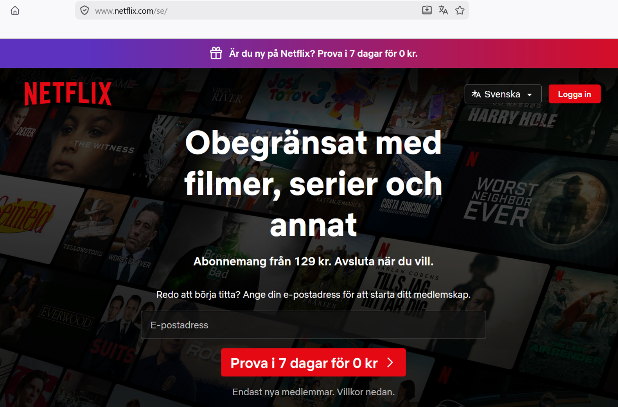
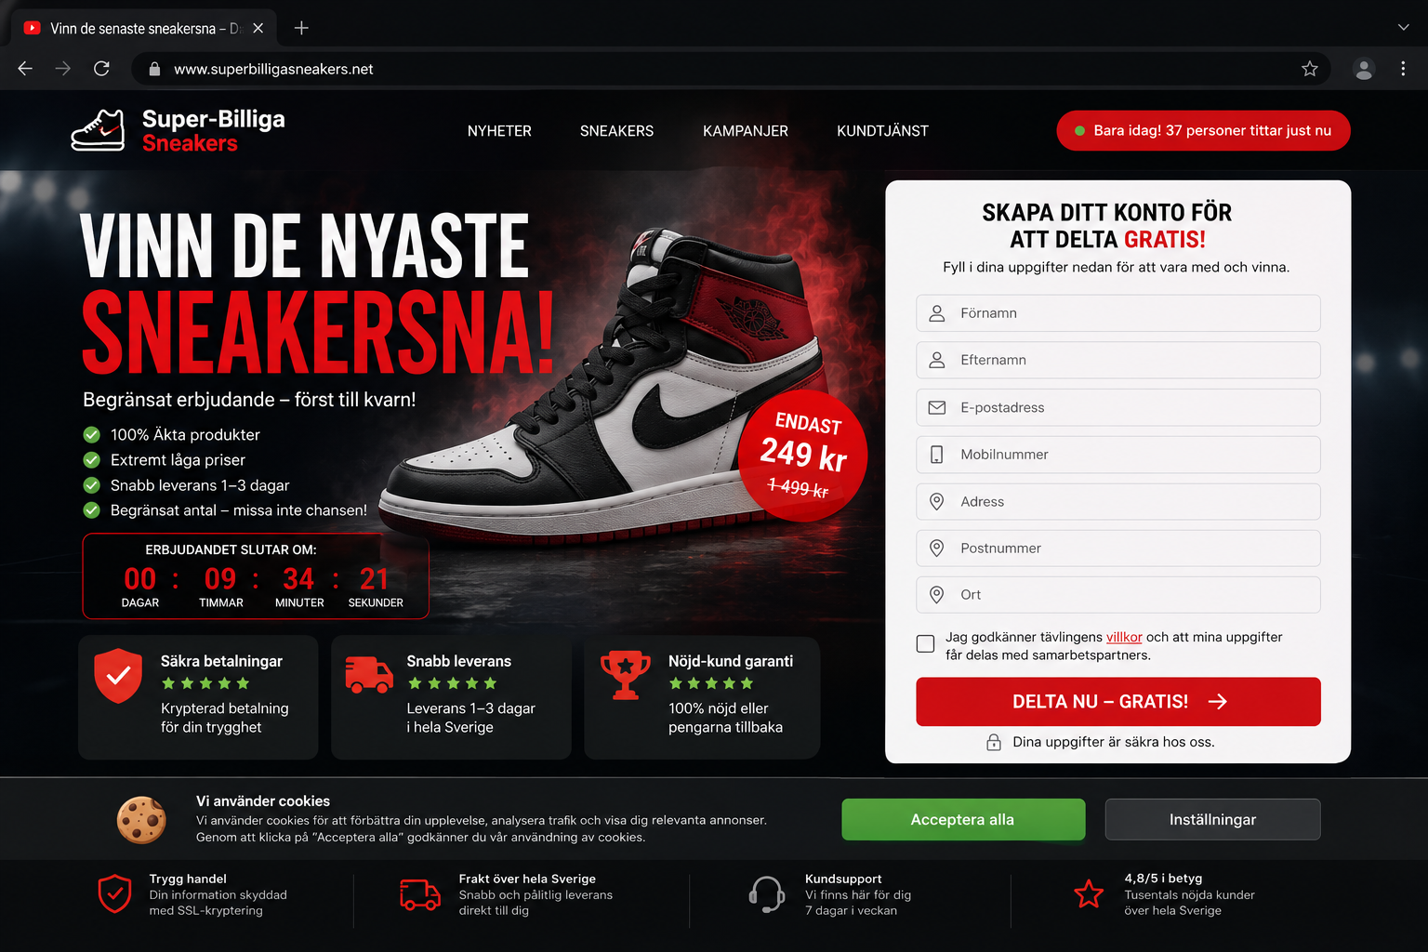
#3 Vem får ta del av kakan?
Notes:
Sista frågan: nu när ni vet lite mer om vem som samlar in cookies och varför, vilka aktörer känner ni er bekväma med att dela era cookies med, och vilka inte?
Det finns inga rätta svar här. Poängen är att fundera själv och göra ett medvetet val. Vi kan ta två exempel att resonera kring:
[Klick – exempel 1 visas]
En känd streamingtjänst som ni redan använder. Här vet ni ungefär vad ni får ut av att dela: det blir enklare inloggning, förslag på nya filmer, kanske betalningsuppgifter som ligger sparade. Det är också en stor, etablerad tjänst som måste följa GDPR när den erbjuder sina tjänster i Europa – och som har ett varumärke att förlora om något går fel.
[Klick – exempel 2 visas]
En okänd hemsida som ni aldrig hört om innan. Här vet ni inte vem som ligger bakom, och den har inget rykte att förlora. Den kanske till och med har som affärsmodell att sälja er information vidare. Är det värt att klicka ja till alla cookies på en sådan sida?

Slide 18

Notes:
Vi lovade att återkomma till hackaren och det är här vi verkligen kommer in i cybersäkerhet. För cookies handlar inte bara om reklam och affärsmodeller. De kan också utnyttjas på ett direkt skadligt sätt.
Det vanligaste sättet är genom falska sidor som antingen tjänar pengar på att samla in stora mängder information och sälja vidare, eller genom rena bedrägerier.
En annan risk är att hackare kan stjäla särskilda cookies när en hemsida har dålig säkerhet. Cookies innehåller ju information som säger till hemsidan 'det här är en inloggad användare'. Om en hackare kommer över den cookien kan hen låtsas vara du, och på så sätt lura systemet att släppa in hen på ditt konto. Det kallas session hijacking – ungefär 'kidnappning av inloggningen' – och är ett sätt att få tillgång till känslig information som kan finnas på ditt konto.
Så cookies är inte bara en fråga om reklam, det är också en fråga om säkerhet. Och det är just därför det spelar roll att man tänker till innan man klickar 'ja'.

